Slide 1






2024/25 學年環境教育項目
環保風紀計劃
培訓工作坊（中學）
2025年2月15日（六）
主辦機構
資助

Slide 2
培訓工作坊流程
活動 | 時間
1. 簡介 | 5 分鐘
2. 低碳生活小知識 | 5 分鐘
3. 桌上遊戲 | 40 分鐘
4. 籌辦環保推廣活動 | 50 分鐘
5. 總結 | 5 分鐘

Slide 3

1. 簡介

Slide 4
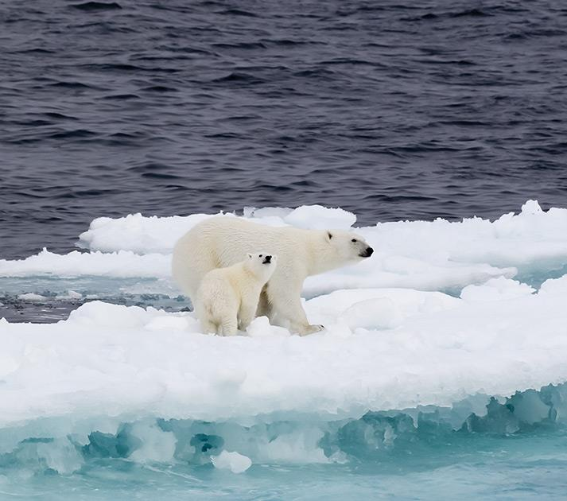
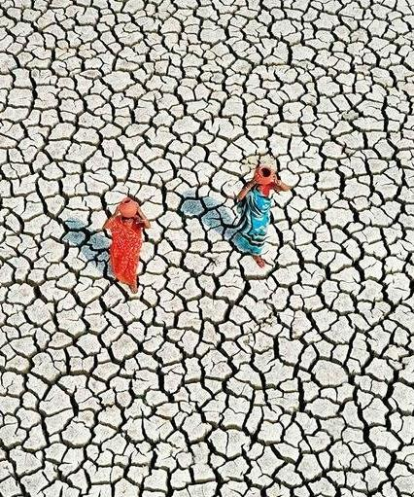
冰川融化
乾旱

Slide 5

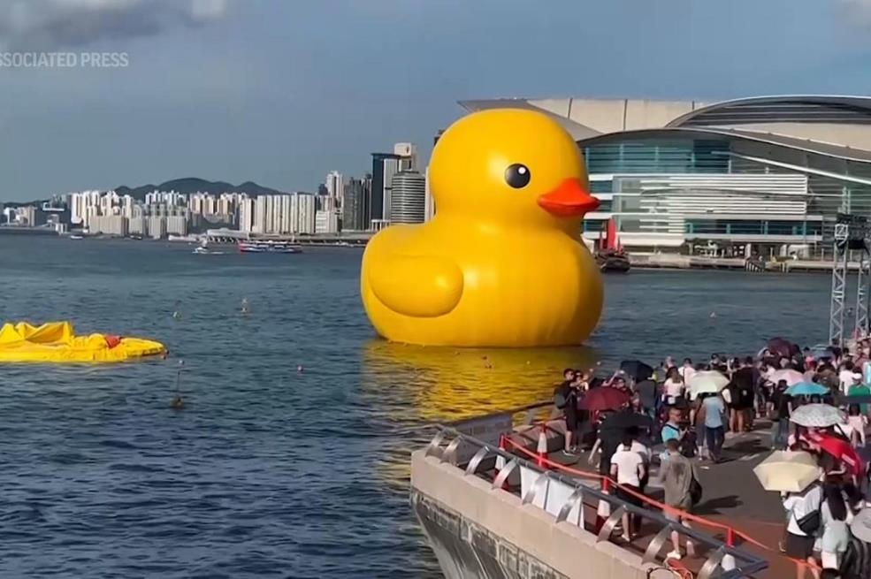

巨型橡皮鴨「 熱溶 」

Slide 6
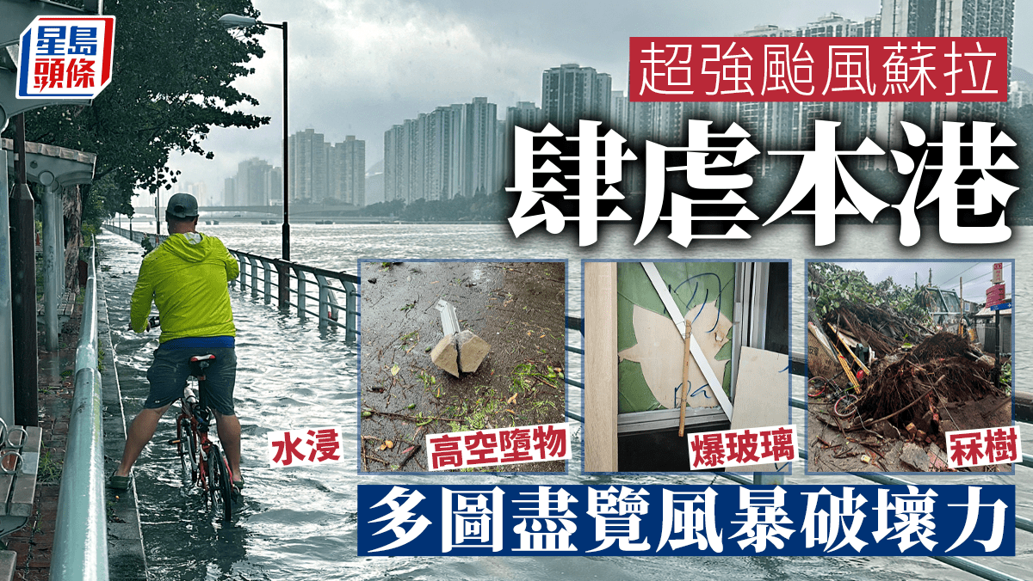
© 2024 Business Environment Council Limited 商界環保協會有限公司
Page 6

Slide 7
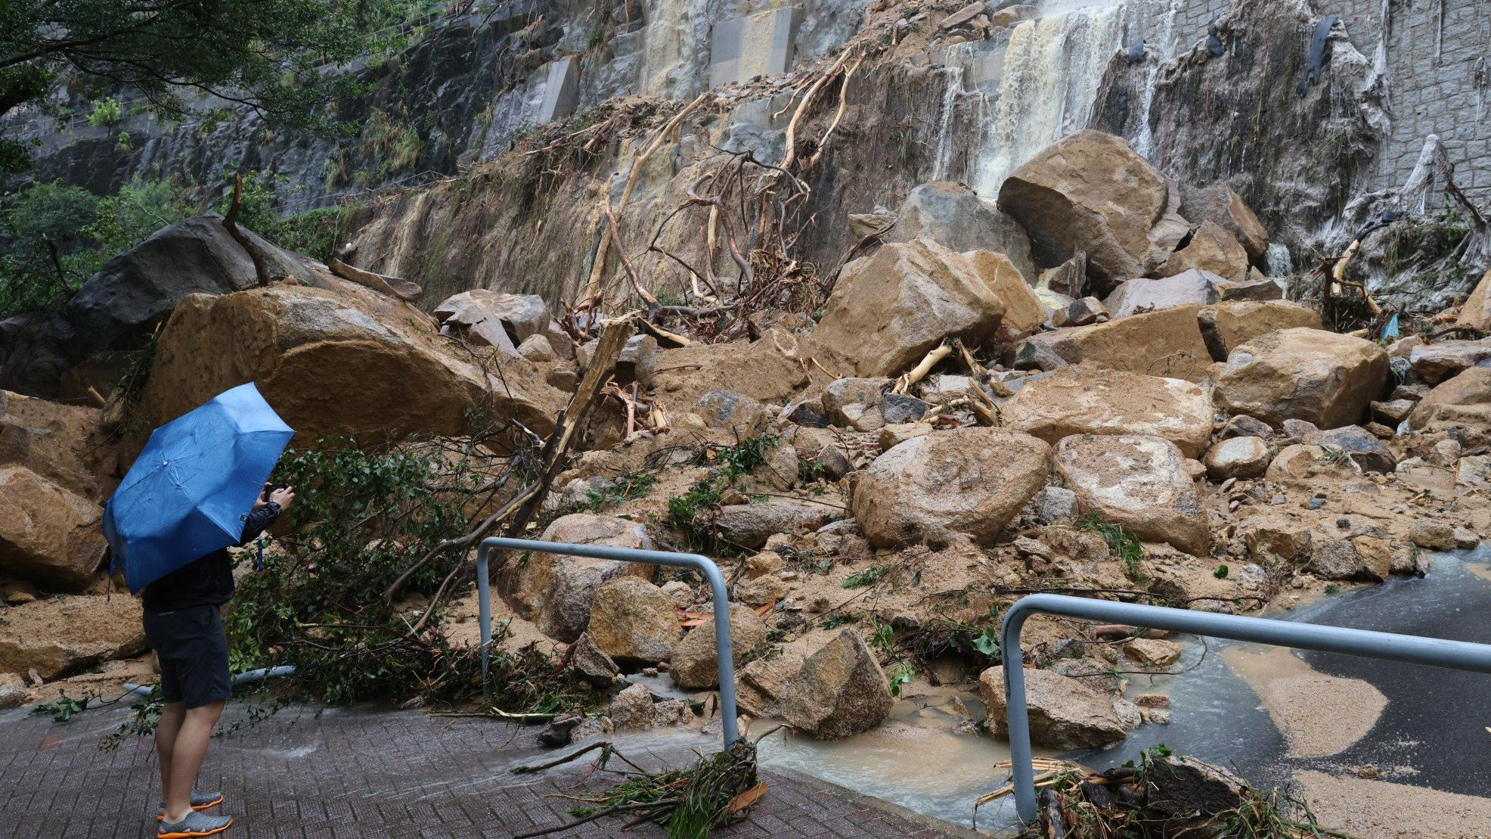
500年一遇的風暴
1 month ago
© 2024 Business Environment Council Limited 商界環保協會有限公司
Page 7

Slide 8
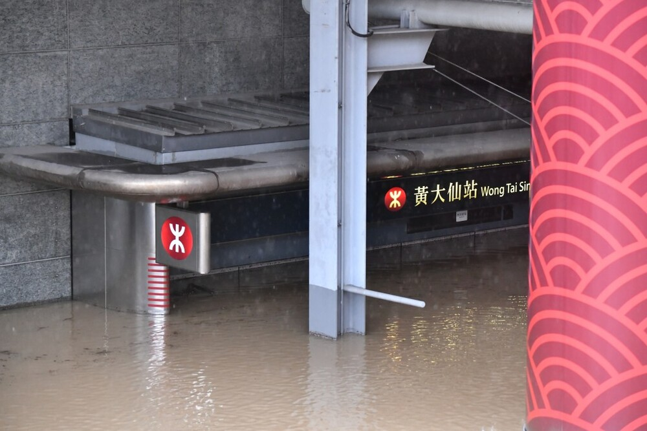
減碳目標
港鐵站水浸
來源: 《香港氣候行動藍圖2030+》
© 2024 Business Environment Council Limited 商界環保協會有限公司
Page 8

Slide 9
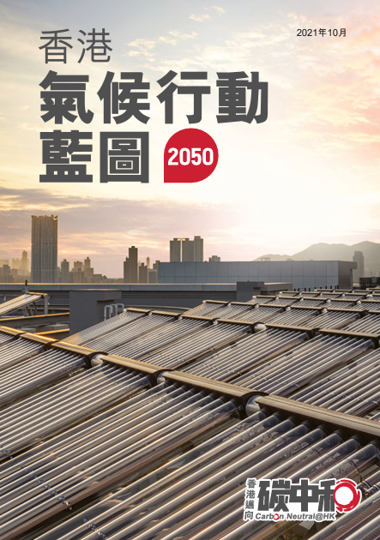
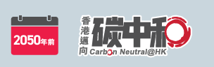
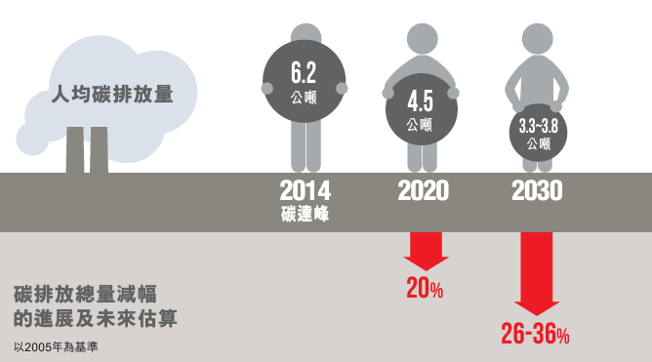

香港氣候行動藍圖
2021年10月8日推出
「零碳排放 · 宜居城市 · 可持續發展」
2023年香港人均碳排放量4.4公噸
資料來源: 環境及生態局局長發言
4.4
公噸
2023
30%

Slide 10

2. 低碳生活小知識

Slide 11
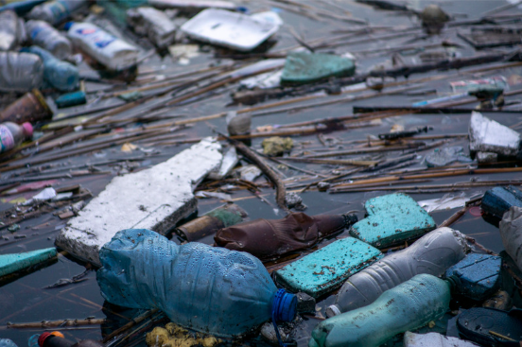
太平洋垃圾帶
太平洋垃圾帶的面積相當於約有1,435個香港的大小！
其中約有 1.8 兆（1,800,000,000,000）塊塑膠，而微塑膠佔 94%
資料來源: BBC
Notes:
https://www.bbc.com/future/article/20240115-visualising-the-great-pacific-garbage-patch

Slide 12
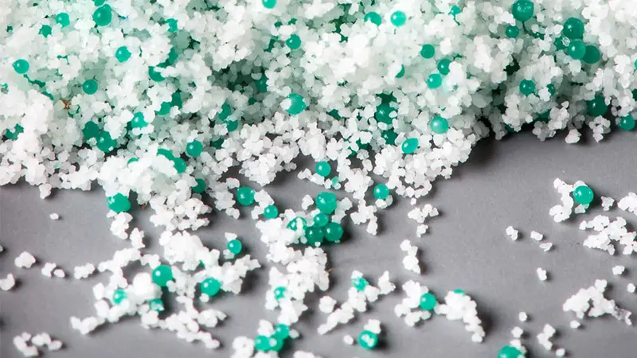
微塑膠 (Ｍicroplastics)
小於 5 毫米（大小約為一粒黑芝麻）
來源與我們的日常用品息息相關
  不當棄置的塑膠垃圾
  個人護理產品
  捕魚工具
Notes:
https://d3q9070b7kewus.cloudfront.net/downloads/ecf_big_issue_of_microplastics_exhibition_panel.pdf
https://epaper.ntuh.gov.tw/health/202005/PDF/%E5%A1%91%E8%86%A0%E5%BE%AE%E7%B2%92.pdf

Slide 13
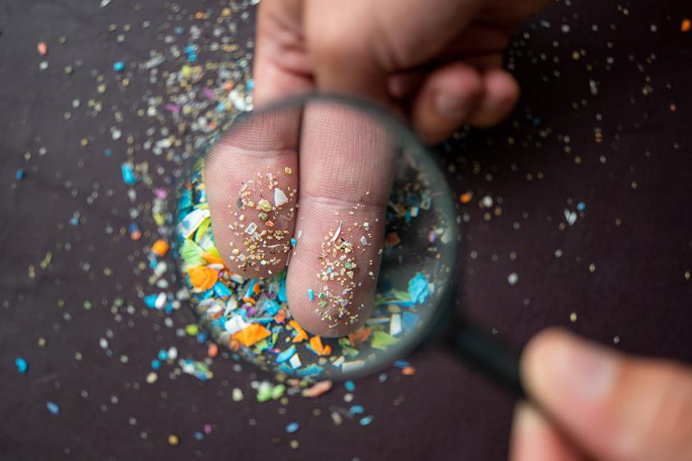
微塑膠 (Ｍicroplastics)
我們的日常生活中如何接觸到塑膠微粒？
飲食或飲水攝入
呼吸吸入
皮膚接觸
Notes:
https://epaper.ntuh.gov.tw/health/202005/PDF/%E5%A1%91%E8%86%A0%E5%BE%AE%E7%B2%92.pdf
Photo: https://www.google.com/url?sa=i&url=https%3A%2F%2Fesg.tvbs.com.tw%2Fexhibition%2Fearthday%2F2024-april%2Finterview_1.html&psig=AOvVaw2rSmrcCCEhQfZe-dvmWGuW&ust=1737708065890000&source=images&cd=vfe&opi=89978449&ved=0CBcQjhxqFwoTCMC84L25i4sDFQAAAAAdAAAAABAJ

Slide 14
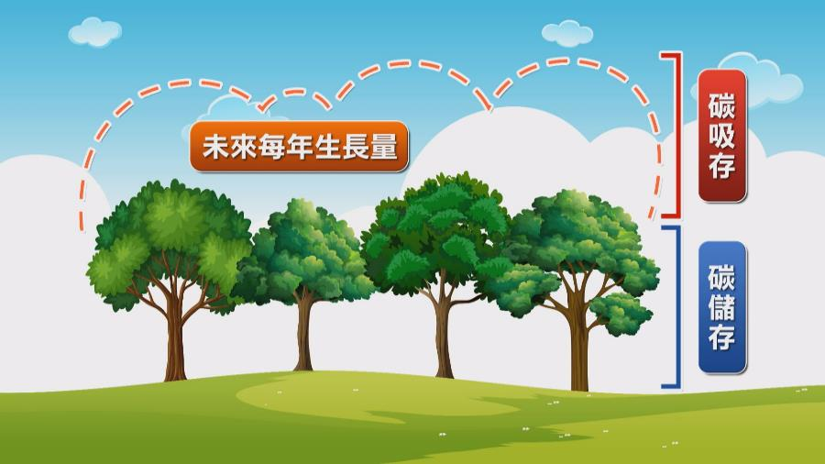
森林
森林可經由光合作用吸收並固定二氧化碳，大面積的森林是地球上最重要的碳匯之一
年輕的樹
分離碳
年長的樹
儲存碳
資料來源: 農傳媒, 農業部
Notes:
https://www.fao.org/state-of-forests/en/
https://www.agriharvest.tw/archives/44010
https://www.moa.gov.tw/ws.php?id=2501256
https://ourisland.pts.org.tw/content/8106

Slide 15
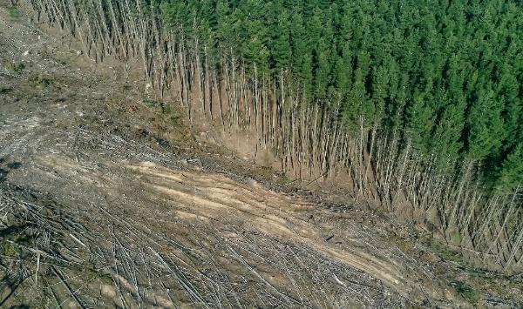
森林銳減的原因
農業活動
非法採伐
城市化
氣候變化
導致土地荒漠化、山火等
城市擴張使原始森林變為住宅和商業區
非法砍伐木材用作燃料或其他用途
牲畜過度放牧破壞地面植被，影響森林再生
畜牧業
隨著人口增長，對糧食的需求增加，農田面積也隨之擴大
資料來源: Forest Protection Council
Notes:
https://www.forestprotection.com/zh-TW/bilgiler/ormansizlasmanin-baslica-nedenleri/

Slide 16
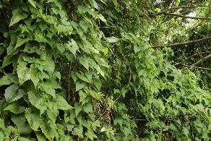
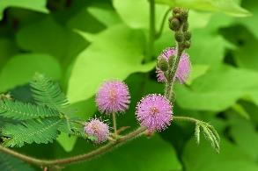
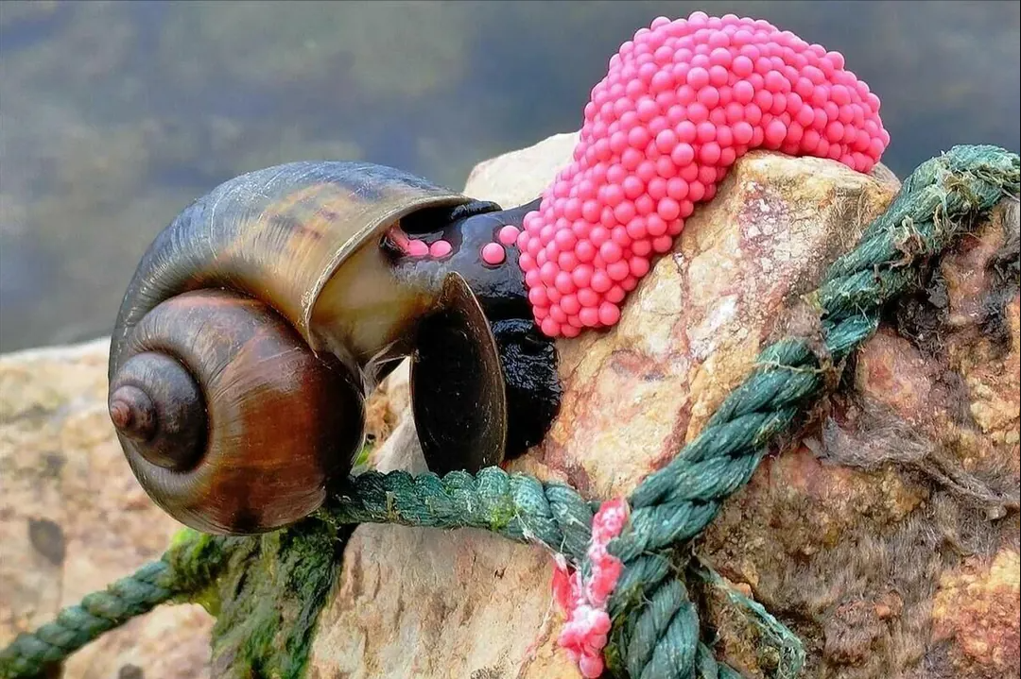


外來入侵物種
外來入侵物種指一些非本地原生，但在本地自然環境中建立種群，並對自然生態、社會或經濟帶來負面影響的物種
薇金菊
源自熱帶中南美洲
生長迅速，會攀附並覆蓋其他植物，阻礙其生長，甚至導致其死亡
含羞草
源自南美洲巴西
會與本地物種競爭營養和生存空間，影響生態平衡
福壽螺
源自南美洲
會進食大量水生植物及捕食本地淡水螺的卵
破壞濕地生態
資料來源: 漁農自然護理署, 明報,香港濕地公園
Notes:
https://www.afcd.gov.hk/tc_chi/conservation/hkbiodiversity/Invasive_Alien_Species/ias.html#:~:text=%E5%A4%96%E4%BE%86%E5%85%A5%E4%BE%B5%E7%89%A9%E7%A8%AE%E6%8C%87%E4%B8%80%E4%BA%9B,%E5%8F%8A%E5%B8%B6%E4%BE%86%E7%B6%93%E6%BF%9F%E6%90%8D%E5%A4%B1%E3%80%82
https://today.line.me/hk/v2/article/1qJM3E
https://www.afcd.gov.hk/tc_chi/conservation/hkbiodiversity/Invasive_Alien_Species/ias.html
https://www.wetlandpark.gov.hk/filemanager/files/public/wcms/Factsheet_19.pdf

Slide 17
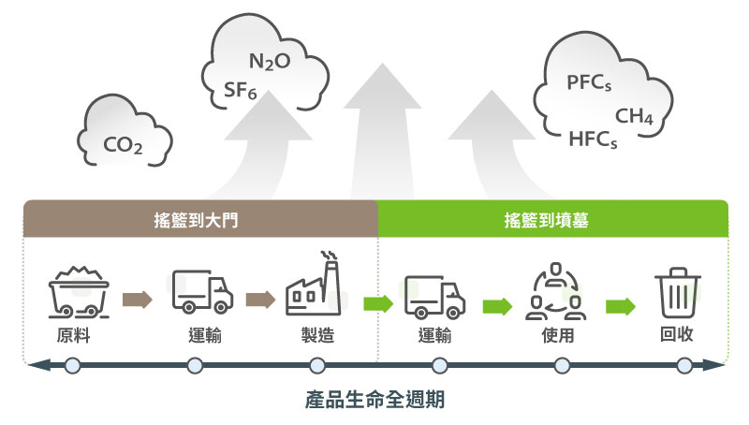
碳足跡
直接與間接產生的溫室氣體排放量

Slide 18


















常見的碳排放源
我們的日常生活如何導致碳排放？
衣
製造過程
運輸
洗衣與乾衣
食
食品生產
運輸與儲存
廚餘管理
住
建築材料
能源消耗
廢物管理
行
日常交通
長途旅行
Notes:
直接產生指消耗能源，例如燃燒化石燃料如汽油、煤氣等，都會直接產生二氧化碳。
間接產生指產品原料的消耗，即是為了生產產品或處理廢棄產品，因此而間接產生的二氧化碳。

Slide 19


低碳生活
我們可以改變日常的生活習慣，減少二氧化碳排放量，以減緩氣候變化！
節省能源
節約用水
減少廢物

Slide 20
節省能源

Slide 21
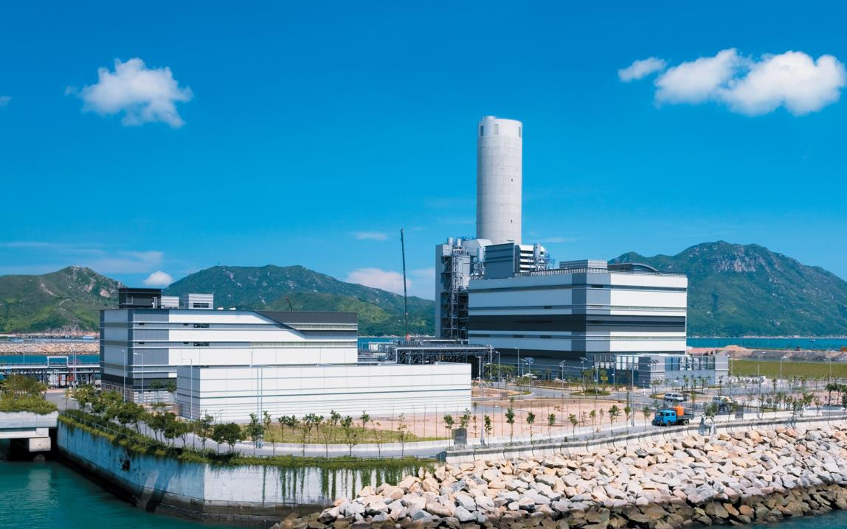
發電和能源生產
佔香港碳排放總量 63%
資料來源:《二零二二年香港溫室氣體排放清單》

Slide 22
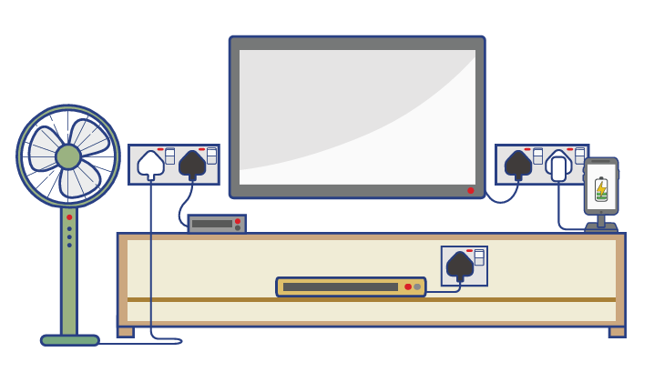

您知道嗎？
資料來源:《香港能源最終用途數據2024》
處於備用狀態的電器仍會消耗電力
（平均每件約為1瓦特）
一般家庭通常有10至20件電器同時處於備用狀態，約佔耗電量的3%
Notes:
https://www.emsd.gov.hk/filemanager/en/content_762/HKEEUD2024.pdf

Slide 23

環保冷知識
觀看影片時，使用哪一種解析度會產生更高碳排放？
高解析度(8K) vs 普通解析度(480p)
資料來源: The Shift Project 的報告 - Climate crisis: the unsustainable use of online video
https://theshiftproject.org/wp-content/uploads/2019/07/2019-02.pdf
Notes:
https://theshiftproject.org/wp-content/uploads/2019/07/Press-kit_Climate-crisis_The-unsustainable-use-of-online-video.pdf

Slide 24
節約用水

Slide 25




在家中或學校有哪些簡單的方法可以節約用水？

Slide 26
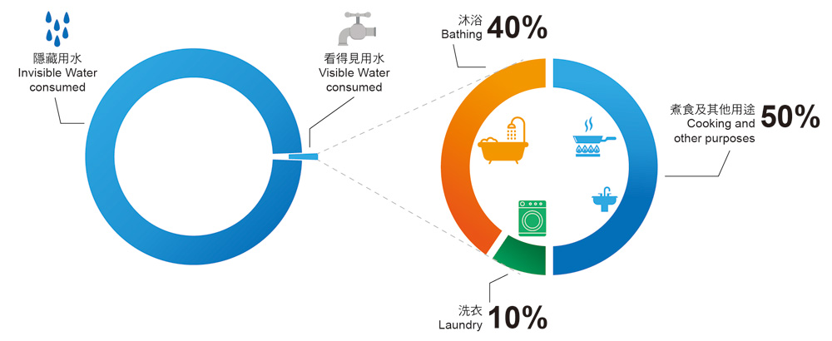
環保冷知識 – 節水減碳
水足跡
隱藏用水，即那些生產食物及商品時所需要的水，我們稱之爲「虛擬水」
資料來源：水務署
Notes:
https://www.waterconservation.hk/tc/at-school/secondary-school/water-and-society/value-of-water/index.html

Slide 27
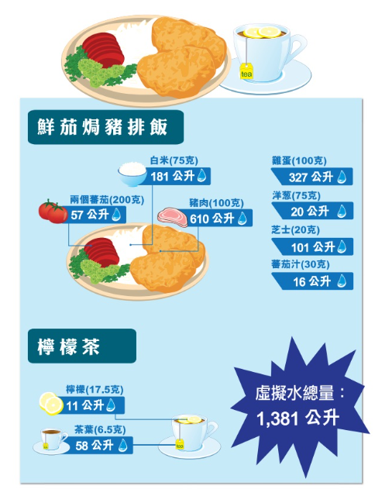
請以相同重量計算蕃茄、豬肉、雞蛋和白米的水足跡，哪一項的水足跡最高？
蕃茄
豬肉
雞蛋
白米
資料來源：水務署

Slide 28
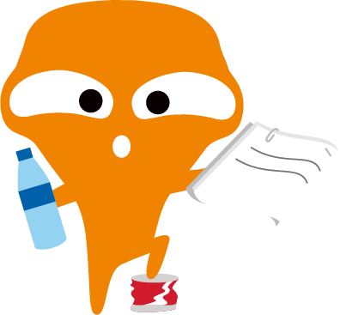
減少廢物

Slide 29


資料來源: The Guardian
猜一猜，水喉水與市面上的塑膠樽裝水相比，哪一項會含有較多微塑膠？
Notes:
https://www.hk01.com/%E5%81%A5%E5%BA%B7Easy/611701/%E5%BE%AE%E5%A1%91%E8%86%A01%E8%8C%B6%E5%8C%85%E5%90%AB116%E5%84%84%E7%B2%921%E6%94%AF%E6%B0%B4%E8%BF%919%E8%90%AC%E7%B2%92-5%E6%8B%9B%E5%85%8D%E7%A9%8D%E9%AB%94%E5%85%A7%E9%98%B2%E8%87%B4%E7%99%8C%E6%90%8D%E5%85%A7%E5%88%86%E6%B3%8C#google_vignette

Slide 30

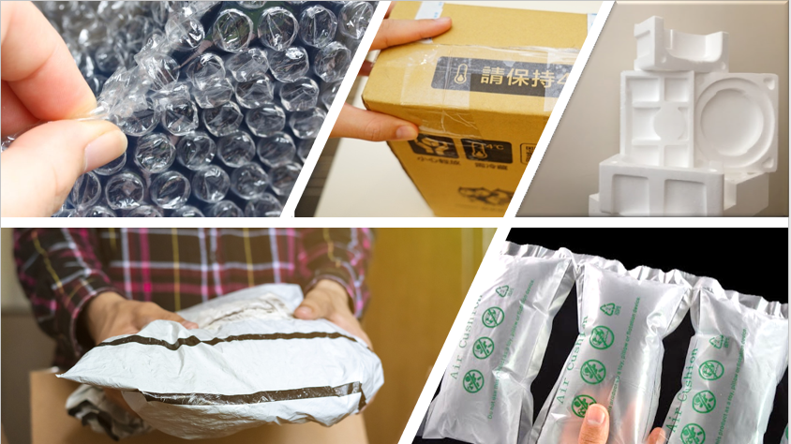
考考你！
Kahoot!
以下哪樣物品可以回收?
A. 泡泡紙
B. 有膠紙的紙皮
C. 發泡膠
D. 膠袋
E. 充氣袋
撕去膠紙
便可回收
A
B
C
D
E

Slide 31




推動低碳生活
由我們每一個人開始

Slide 32
3. 桌上遊戲

Slide 33
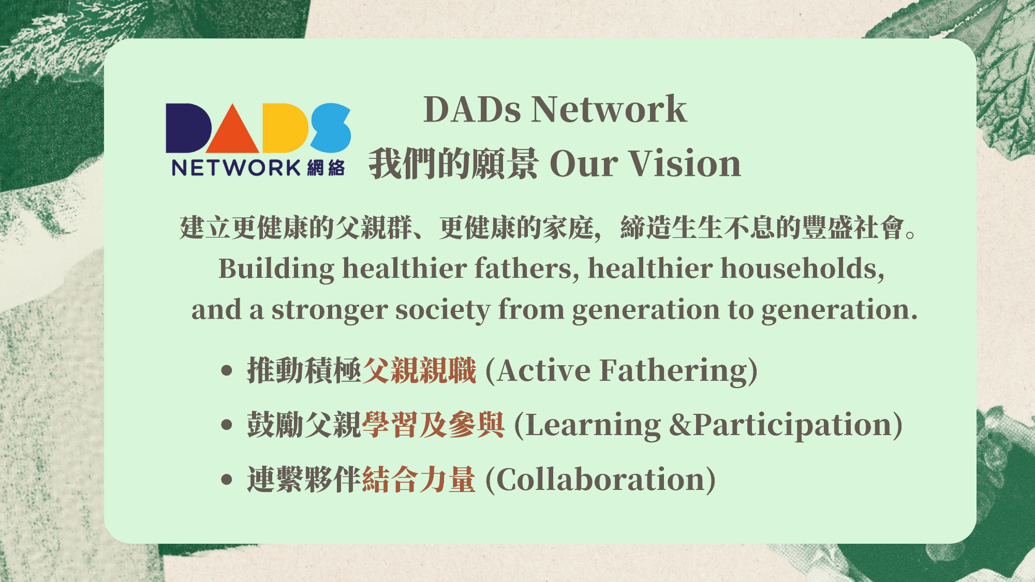


Slide 34
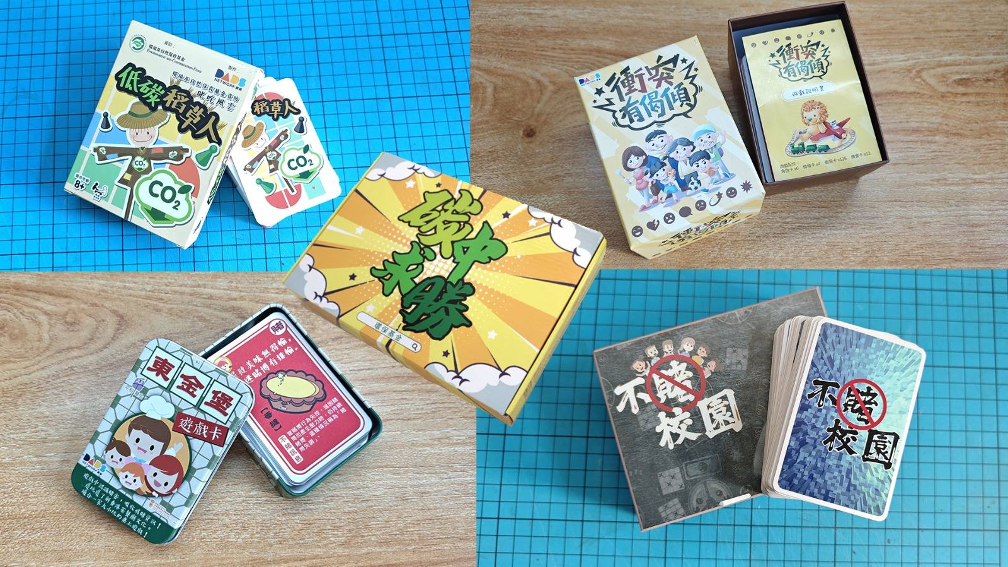
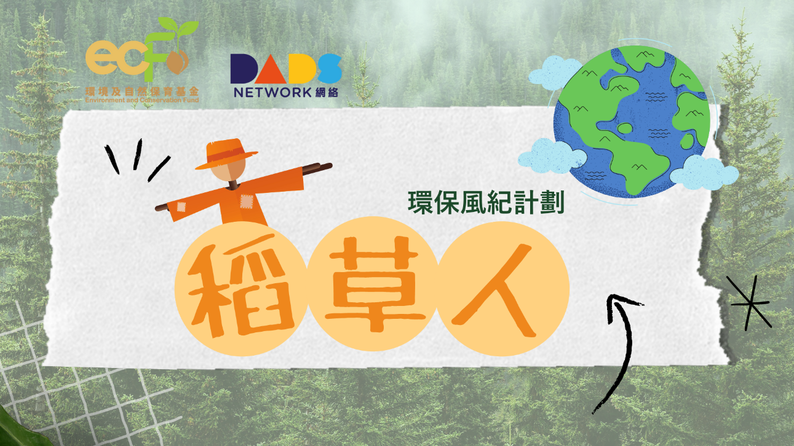

Slide 35


Slide 36


Slide 37


Slide 38


Slide 39
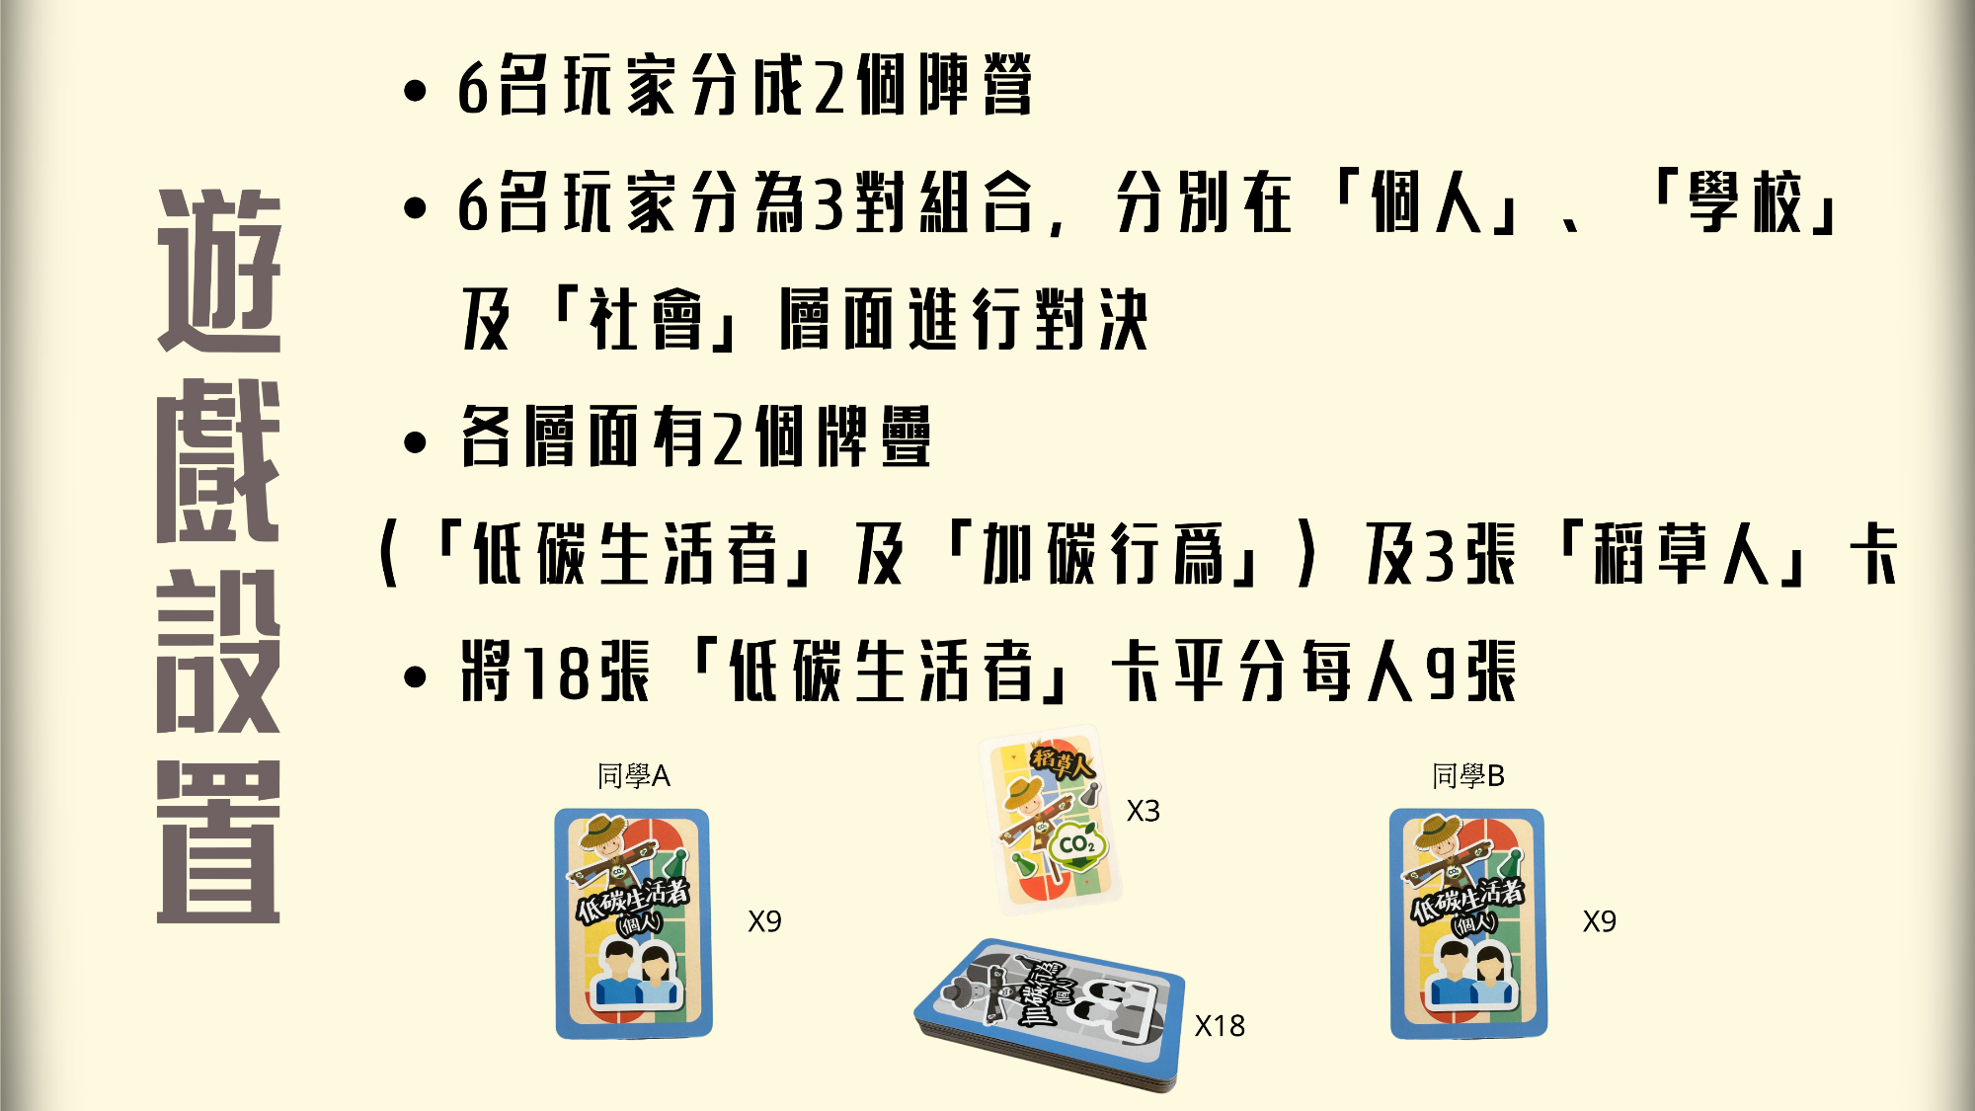

Slide 40
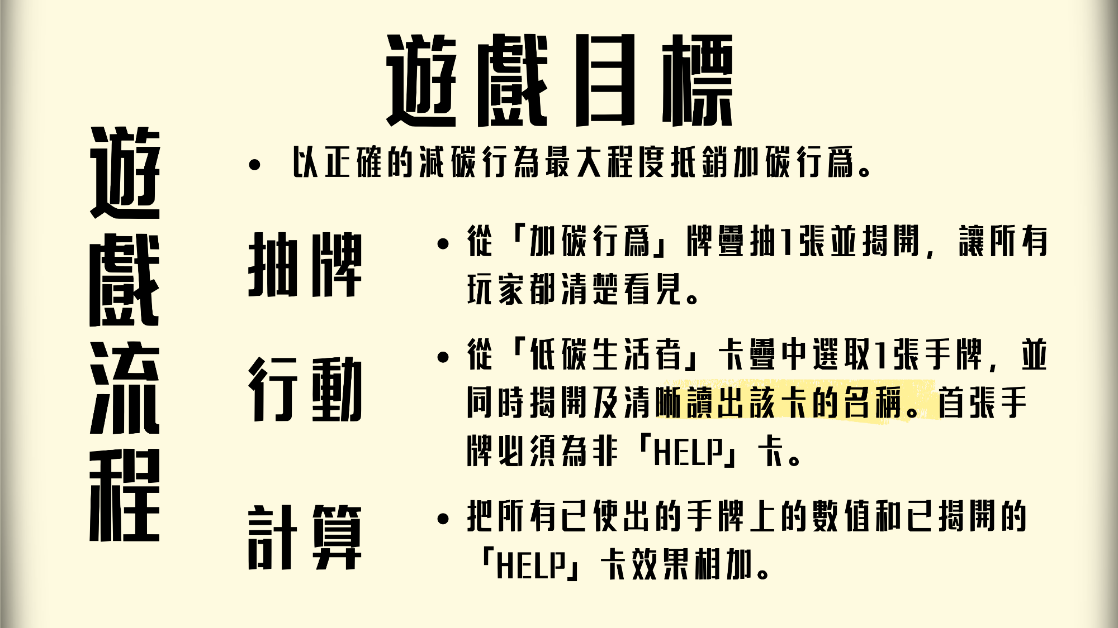

Slide 41
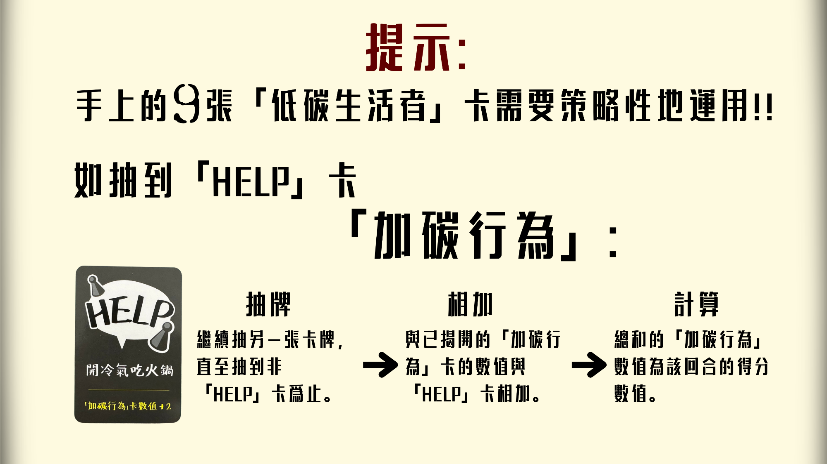

Slide 42
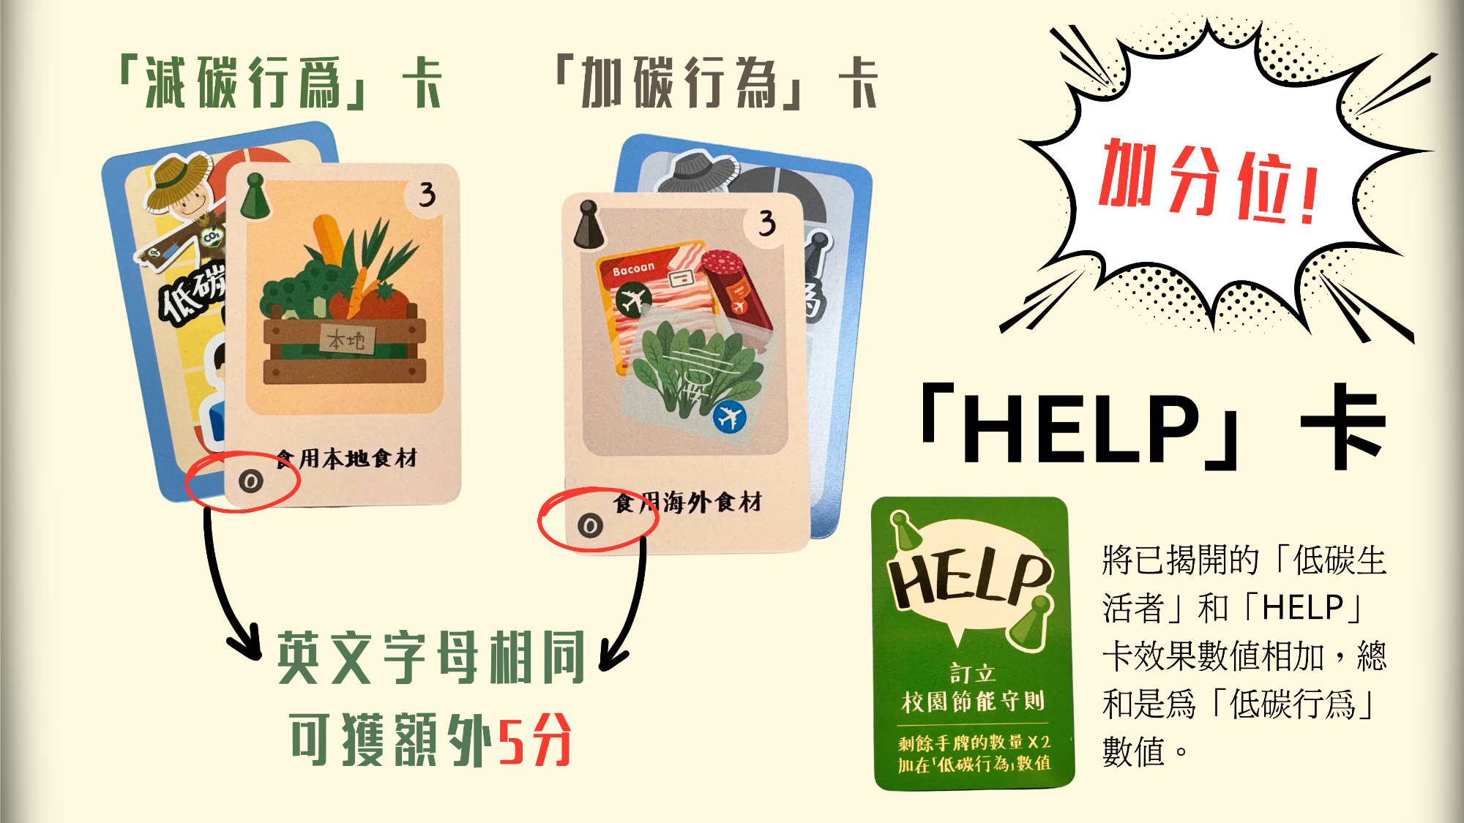

Slide 43


Slide 44


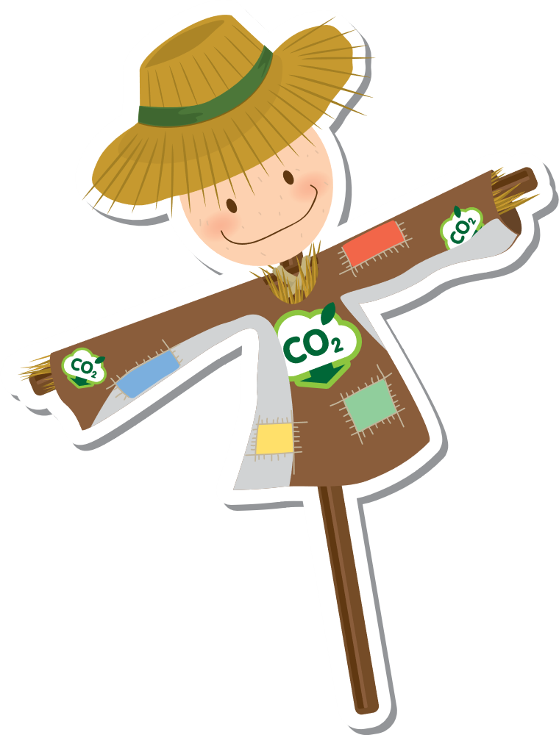
遊戲示範

Slide 45
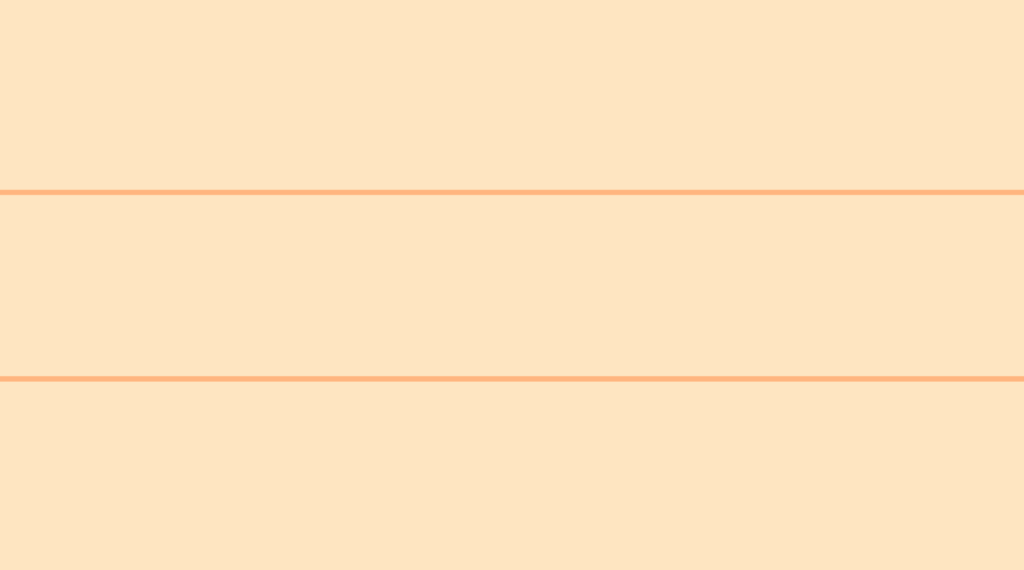




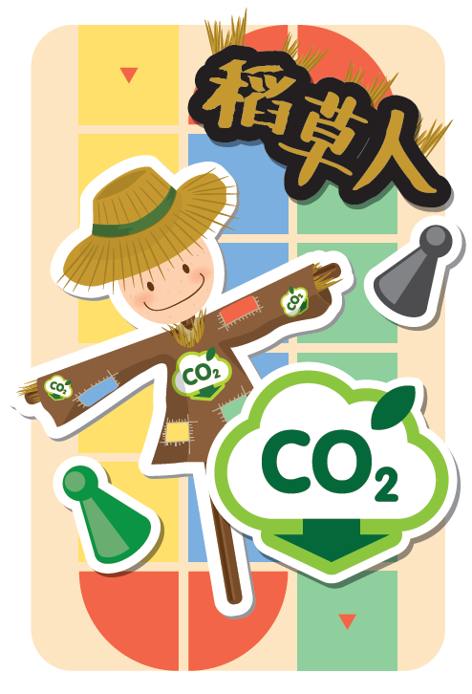




遊戲示範
卡牌種類

Slide 46
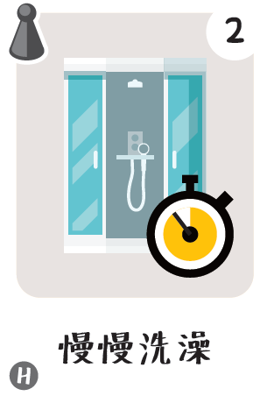
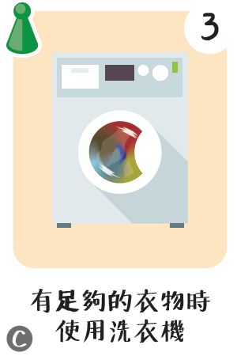
遊戲示範
卡牌內容
加碳行為 減碳行為

Slide 47
遊戲示範
卡牌內容
加碳行為 減碳行為

Slide 48
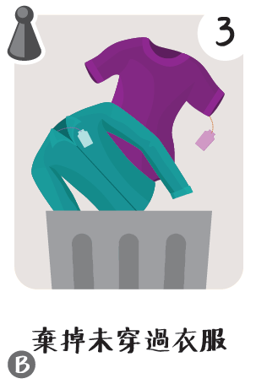

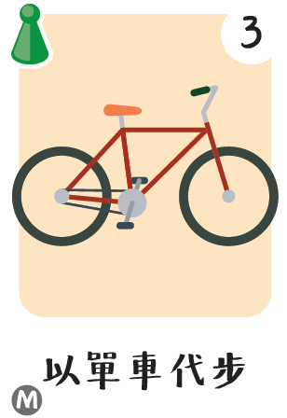
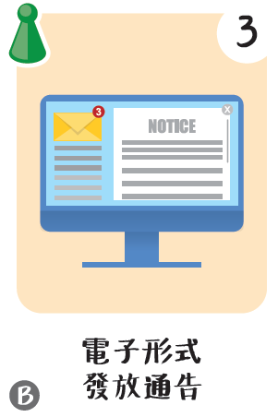
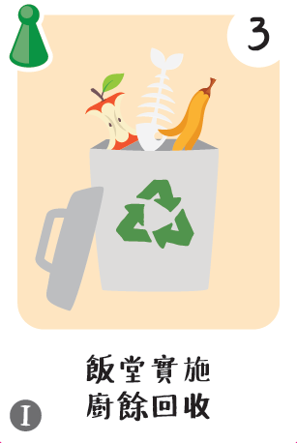
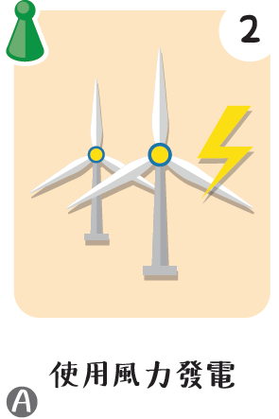
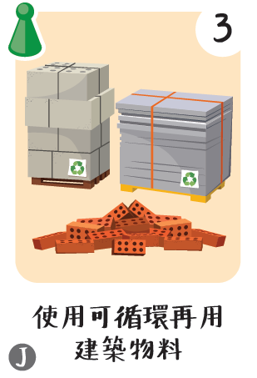
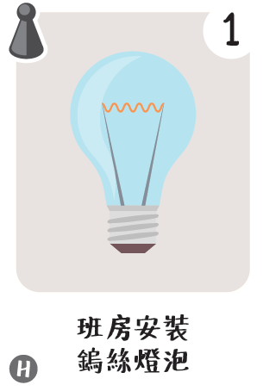
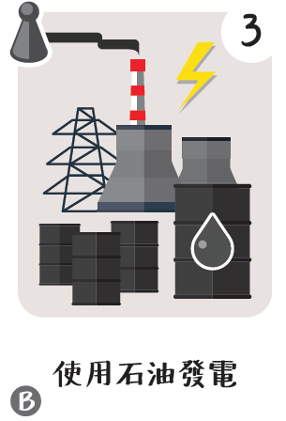
遊戲示範
卡牌內容
哪些是加碳行為？哪些是減碳行為？

Slide 49
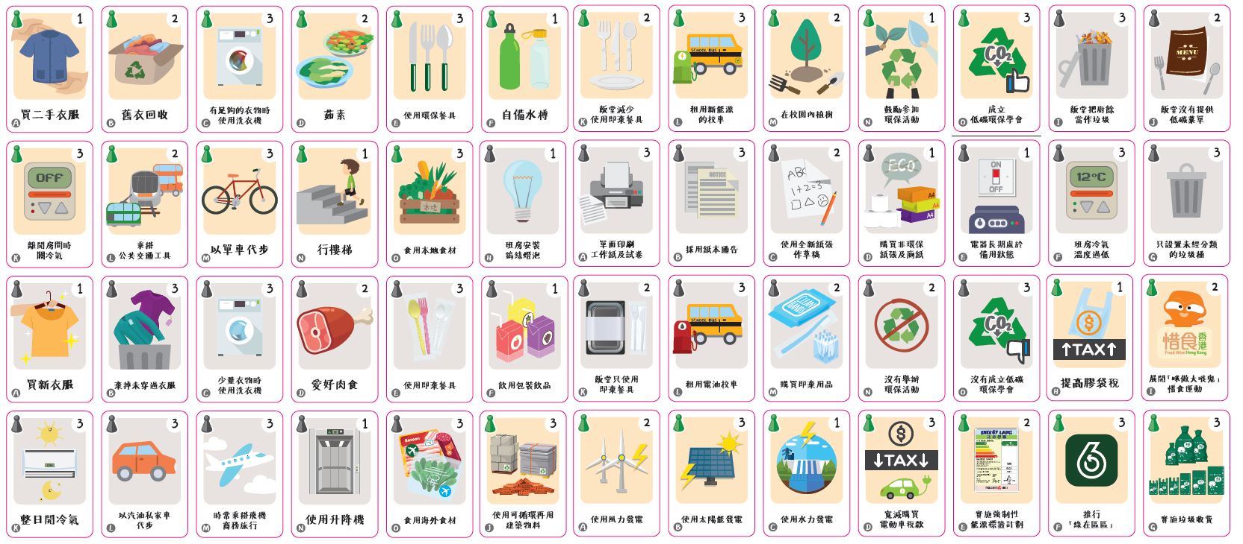
遊戲示範
卡牌內容（部份）

Slide 50
遊戲示範
1. 打出低碳牌時，必須讀出牌上內容，忘記的話該回合判輸。
出牌規則
２. 手上有相同字母的對應牌，一定要打出。
３. 每回合每人只可出一張低碳牌，分數較低的有
權多出一張HELP牌；若分數相同，雙方都不能
出HELP牌，該回合沒有人得分。
４. 若任何一方的低碳牌打完，該層面比賽
便完成，可計分並決定誰得到稻草人卡。

Slide 51
遊戲示範
示範

Slide 52
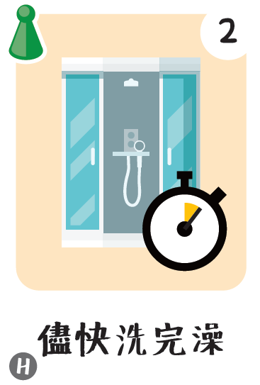
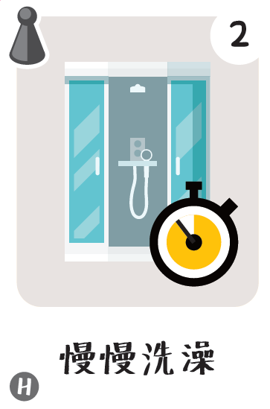
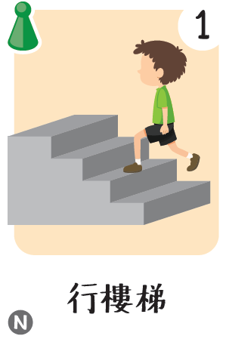
遊戲示範
2+5=7
低碳生活者A
得分：0
第1回合
得分：２
低碳生活者B
1+7x2=15

Slide 53
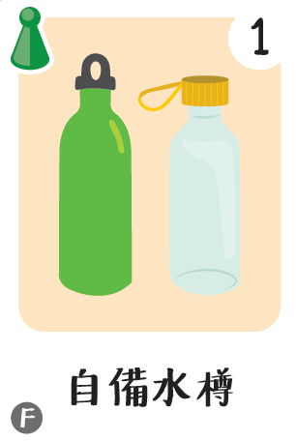
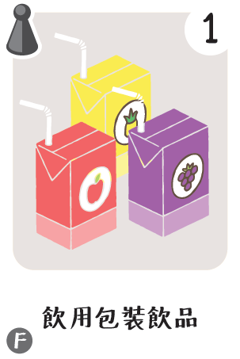

遊戲示範
得分：１
1+5=6
總分：１
低碳生活者A
第2回合
低碳生活者B
得分：０
2
總分：2

Slide 54




遊戲示範
1+5X2=11
得分：5
低碳生活者A
總分：6
第3回合
低碳生活者B
得分：0
總分：2
2+5=7

Slide 55



遊戲示範
得分：0
低碳生活者A
總分：6
第N回合
分數打平或
兩人分數皆低於加碳牌
沒人可得分。
得分：0
低碳生活者B
總分：2

Slide 56
遊戲開始！

Slide 57
4. 籌辦環保推廣活動

Slide 58


你們是否曾經在學校籌備過環境推廣活動？
請分享一下活動的內容和成果。

Slide 59
籌備活動時的考慮
對象
時間地點
活動
形式
目的
內容
環境範疇
資源

Slide 60


籌備工作
明確目標：設定具體成果
確定受眾：針對學生或教職員設計活動
制定計劃：列出時間表和預算
宣傳推廣：使用公告板和早會等方式宣傳
準備資源：確保有足夠的人力、物品和資金
組建團隊：招募風紀並分配角色
環保推廣活動紀錄表範本

Slide 61



參考宣傳設計
兩張海報之間的共通點是?

Slide 62

設計小貼士
根據同學的喜好進行設計
保持簡潔清晰，專注於一個信息
加入圖片
選擇符合主題的顏色和字體
確保日期、時間和地點清晰可見
避免擁擠，增加可讀性
徵求同學意見，以改進設計

Slide 63



網上設計平台
Canva免費版

Slide 64

設計方式
下載完成的圖片
選擇一個合適的範本
替換文字、圖片、
顏色，並加入新元素

Slide 65




範本

Slide 66



小組討論
每組 5-6位環保風紀
小組討論：20 分鐘
目的：鼓勵全校同學在日常生活中減碳
任務：
  利用環保推廣活動記錄表範本構思在學校中舉辦的環保推廣活動，提倡低碳生活
  使用Canva創作一張宣傳該活動的海報
匯報時間：5 分鐘
環保推廣活動
紀錄表範本

Slide 67








活動減廢小貼士
活動前
- 盡量使用可重用的物料
活動期間
活動後
- 妥善處理剩食
記錄、檢視廢物及回收物的重量及種類
- 安排環保風紀駐守回收設施旁，提醒參與者積極參與乾淨及正確回收
- 選用回收物／升級再造的物料
- 選用耐用的物料以製作宣傳／活動用品，有助日後重用
- 使用電子媒體作宣傳
資源來源: 環境保護署

Slide 68




環保奧運
獎牌正面的鐵片來自巴黎鐵塔修復的淘汰鐵件
所有臨時基礎設施和場館的產品將重複使用或回收
首次使用約24.5噸回收塑膠和海洋塑膠垃圾製作98個頒獎台
首度採用氫氣燃料的東奧聖火台
用紙板打造的選手村床鋪
資源來源: Greenpeace
Business Next Media Corp
Notes:
https://olympics.com/ioc/news/less-better-and-for-longer-five-ways-paris-2024-is-delivering-more-sustainable-games
https://www.greenpeace.org/taiwan/update/41265/2024%E5%B7%B4%E9%BB%8E%E5%A5%A7%E9%81%8B%E3%80%8C%E5%8F%B2%E4%B8%8A%E6%9C%80%E7%B6%A0%E3%80%8D%EF%BC%9F10%E5%A4%A7%E7%92%B0%E4%BF%9D%E6%8E%AA%E6%96%BD%E3%80%813%E5%A4%A7%E7%88%AD%E8%AD%B0%E4%B8%80/#%E5%8F%AF%E8%87%AA%E5%82%99%E6%B0%B4%E7%93%B6%E5%85%A5%E5%A0%B4

Slide 69

參考一下環保演唱會的做法!
Coldplay 在高雄場的演出
  回收LED手環並重複使用
  架設「動能地板」及「發電腳踏車」
  利用友善建材搭建舞台
Billie Eilish演唱會
  要求粉絲自備可重複使用的水瓶
  演唱會現場提供回收箱
台灣太空港音樂藝術嘉年華
  不提供一次性餐具
  工作人員的制服由60%的回收膠樽製成
資源來源: Elle
Notes:
https://www.elle.com/tw/life/hot-news/g46080115/sustainable-concert-list/

Slide 70
5. 總結

Slide 71



計劃網站
    「環保風紀計劃」
    手冊及計劃相關資料
    環保風紀計劃網站

Slide 72



計劃支援
  環境運動委員會
    電話: 2835 1738
    Email: schools@eeb.gov.hk
    Fax: 2909 9516
  技術顧問 – 商界環保協會有限公司
    電話 / WhatsApp: 9301 0140
    Email: gp_hotline@bec.org.hk

Slide 73






感謝您的支持！

